Slide 1
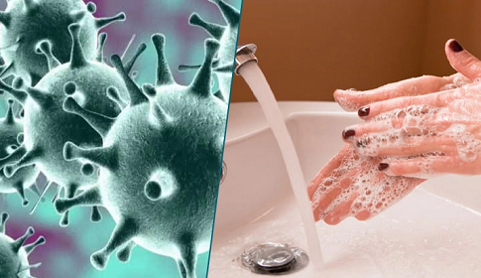
আজকের পাঠে সবাইকে
স্বাগত

Slide 2
উপস্থাপনায়
দিলারা খানম
সহকারী শিক্ষক
জামিরা আদর্শ সর. প্রাথ.বিদ্যা.।
ফুলতলা, খুলনা।

Slide 3
পাঠ পরিচিতি
শ্রেণি: ৫ম
বিষয়: প্রাথমিক বিজ্ঞান
অধ্যায়ঃ ৭
সাধারণ পাঠ: স্বাস্থ্যবিধি
বিশেষ পাঠ: সংক্রামক রোগের প্রতিরোধ এবং প্রতিকার
সময়ঃ৩৫ মিনিট

Slide 4
৯.১.১ বায়ুবাহিত রোগসমূহের প্রতিরোধ সম্পর্কে
বলতে পারবে।
৯.১.২ বায়ুবাহিত রোগসমূহের প্রতিকার সম্পর্কে
বলতে পারবে।
শিখনফল

Slide 5
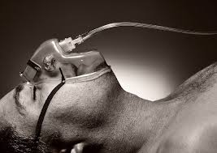
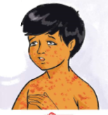
চিত্রে কী কী দেখা যাচ্ছে?
সোয়াইন ফ্লু
গুটিবসন্ত
বলতে পারবে এগুলো কোন ধরনের সংক্রামক রোগ?
সোয়াইন ফ্লু,গুটিবসন্ত,হাম ,যক্ষা ইনফ্লুয়েঞ্জা ইত্যাদি বায়ুবাহিত সংক্রামক রোগ।

Slide 6
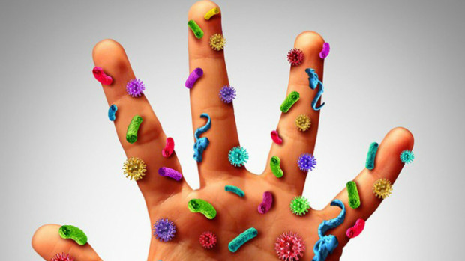
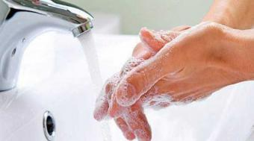
চিত্রে কী কী দেখা যাচ্ছে?
জীবানুযুক্ত হাত
জীবানুমুক্ত হাত
অনুমান করতো আজ আমরা কি নিয়ে পড়বো?

Slide 7
আমাদের আজকের পাঠ
সংক্রামক রোগের প্রতিরোধ এবং প্রতিকার

Slide 8
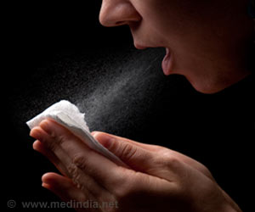
চিত্রে কী কী দেখা যাচ্ছে?
সংক্রামক রোগ- জীবাণুর মাধ্যমে হয়ে থাকে।
সংক্রামক রোগ কিসের মাধ্যমে হয়ে থাকে?

Slide 9
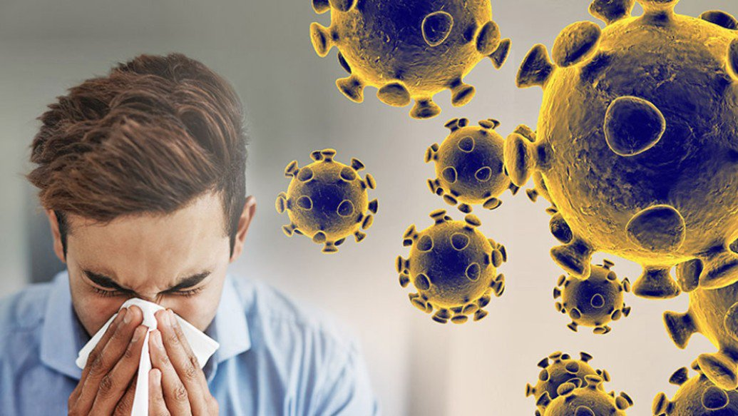
শরীরের রোগ প্রতিরোধ ক্ষমতা বৃদ্ধি করা এবং রোগের জীবাণু ছড়িয়ে পড়া প্রতিরোধ করা সবচেয়ে গুরুত্বপূর্ণ।
বলতো পারবে সংক্রামক রোগ প্রতিরোধে আমরা কী কী করতে পারি?

Slide 10
কাজ
দলে বসে কাজটি করি

Slide 11
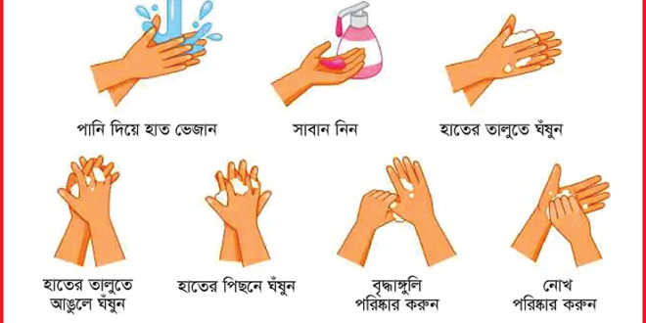
চিত্রে কী কী দেখা যাছে?
সঠিক নিয়মে হাত পরিষ্কার করতে হবে। হাত জীবাণুমুক্ত রাখার মাধ্যমে আমরা সুস্থ থাকতে পারি।

Slide 12
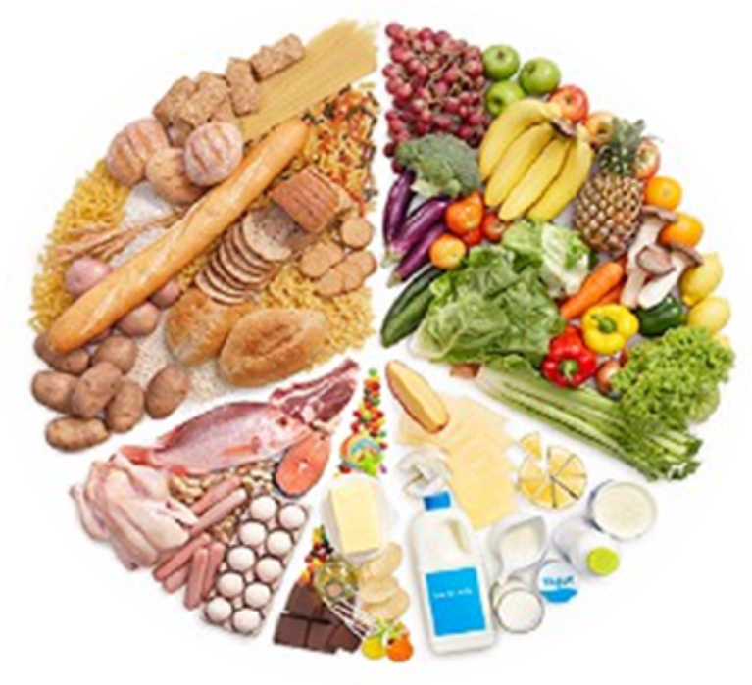
চিত্রে কী কী দেখা যাছে?
সুষম খাদ্য গ্রহণ করে শরীরের রোগ প্রতিরোধ ক্ষমতা বৃদ্ধি করে আমরা সুস্থ থাকতে পারি।।

Slide 13
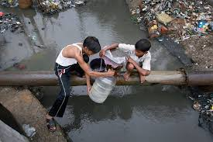
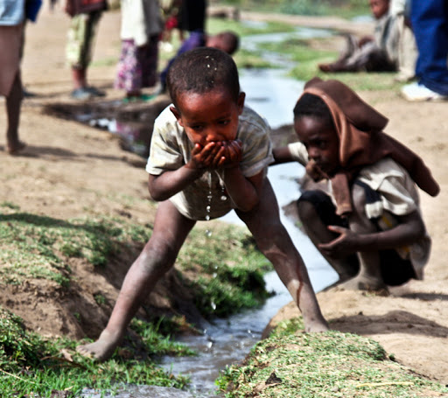
ছবিতে কি দেখতে পাচ্ছ?
দূষিত পানি সংগ্রহ করছে
দূষিত পানি পান করছে
দূষিত পানির মাধ্যমে নানা রকম সংক্রামক রোগ ছড়ায়।

Slide 14
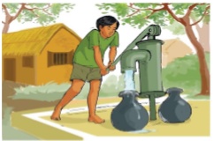
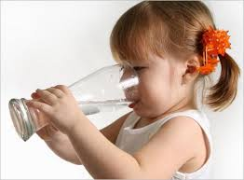
চিত্রে কী কী দেখা যাছে?
নিরাপদ পানি সংগ্রহ করছে
নিরাপদ পানি পান করছে
সুস্থ থাকার জন্য প্রচুর পরিমানে নিরাপদ পানি করতে হবে।তাছাড়া দৈনন্দিন নানা কাজে নিরাপদ পানি ব্যবহার করে আমারা সংক্রামক রোগ প্রতিরোধ করতে পারি।

Slide 15
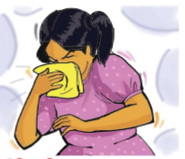
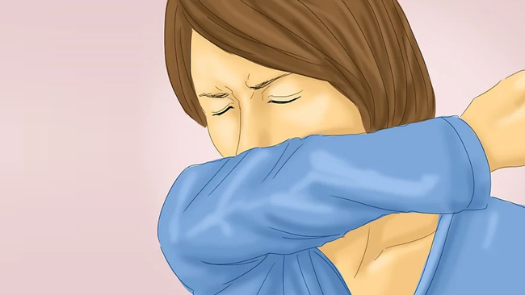
চিত্রে কী কী দেখা যাছে?
হাচি-কাশির সময় টিস্যু,রুমাল বা হাত দিয়ে মুখ ঢেকে রেখে আমরা সংক্রামক রোগ প্রতিরোধ করতে পারি।

Slide 16
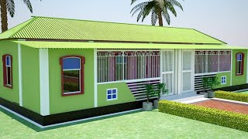
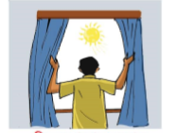
চিত্রে কী কী দেখা যাছে?
চারপাশের পরিবেশ পরিষ্কার-পরিচ্ছন্ন রেখে এবং ঘরে পর্যাপ্ত আলোবাতাসের ব্যবস্থা করে আমরা সংক্রামক রোগ প্রতিরোধ করতে পারি।

Slide 17
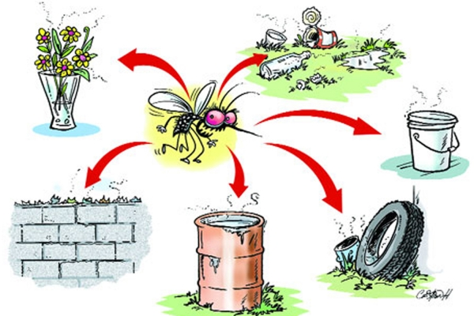
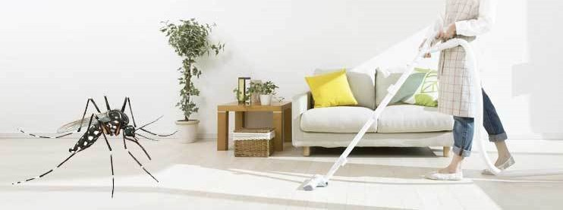
চিত্রে কী কী দেখা যাছে?
বাড়ির আশেপাশে পানি জমতে পারে এমন আবর্জনা যেমন-কৌটা,টায়ার,ফুলের টব ইত্যাদি পরিষ্কার হবে।
কারণ,এখানে জমে থাকা পানিতে ডেঙ্গু এবং ম্যালেরিয়া রোগের বাহক মশা ডিম পাড়ে।

Slide 18
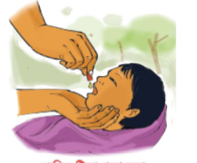
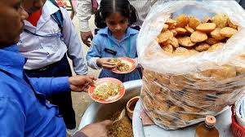
চিত্রে কী কী দেখা যাছে?
প্রয়োজনীয় টিকা নিয়ে এবং অস্বাস্স্থ্যকর খাবার পরিহার করেও আমরা রোগমুক্ত থাকতে পারি।

Slide 19
দলীয় কাজ
নিচের ছকের মতো খাতায় একটি ছক তৈরি করে সংক্রামক রোগ প্রতিকারে আমরা কী কী করতে পারি তার একটি তালিকা তৈরি করো।
সংক্রামক রোগ প্রতিকারে আমরা কী করতে পারি?

Slide 20
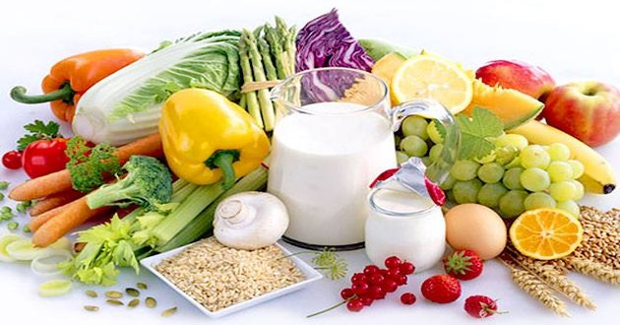
সংক্রামক রোগের প্রতিকার
চিত্রে কী কী দেখা যাছে?
রোগাক্রান্ত হলে পর্যাপ্ত বিশ্রাম নিতে হবে এবং পুষ্টিকর খাবার খেতে হবে।

Slide 21
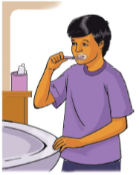
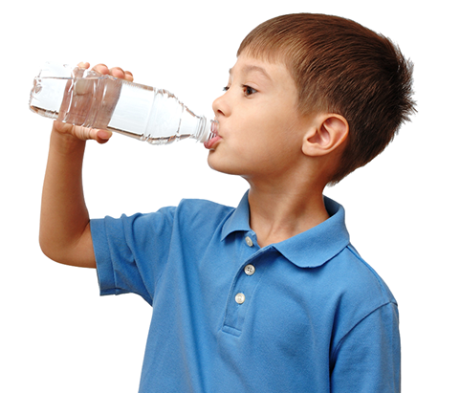
সংক্রামক রোগের প্রতিকার
চিত্রে কী কী দেখা যাছে?
নিজেকে পরিষ্কার-পরিচ্ছন্ন রাখতে হবে এবং প্রচুর পরিমাণে নিরাপদ পানি পান করতে হবে।
এগুলো আমাদের সেরে উঠতে সাহায্য করে।

Slide 22
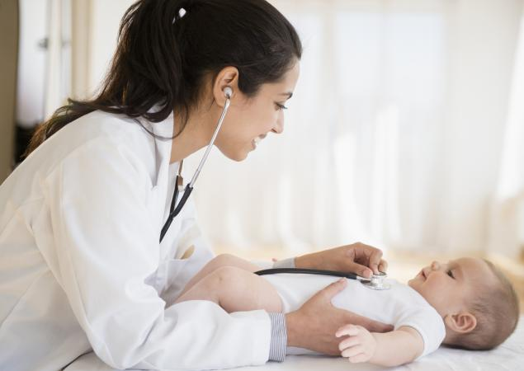
চিত্রে কী দেখা যাছে?
কিন্তু যদি জ্বর ভালো না হয়,ক্রমাগত বমি হতে থাকে এবং ভীষণ মাথাব্যথা হয় তবে অবশ্যই ডাক্তার দেখাতে হবে।
হালকা জ্বর হলে বা সামান্য মাথাব্যাথা করলে প্রাথমিক ভাবে কিছু গ্রহণ করলে আমরা ভালো বোধ করি।

Slide 23
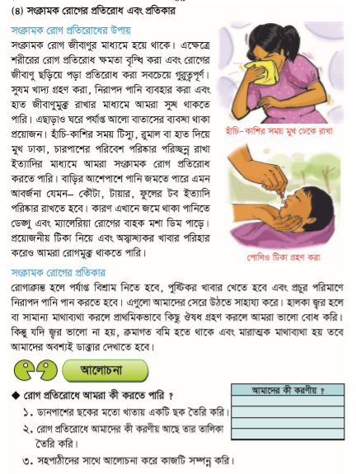
পাঠ্য বইয়ের সাথে সংযোগ স্থাপন
তোমার বিজ্ঞান বইয়ের ৪৯ নং পৃষ্ঠা বের করে পাঠ্যাংশটুকু নীরবে পড়।

Slide 24
দলগত কাজ
গোলাপ
আমরা কীভাবে সংক্রামক রোগ প্রতিরোধ করতে পারি ?তার ১টি তালিকা তৈরি কর।
শাপলা
সংক্রামক রোগ প্রতিকারের ৩টি উপায় লেখ।।

Slide 25
মূল্যায়ন
বায়ুবাহিত রোগ কী?
কীভাবে বায়ুবাহিত রোগ প্রতিরোধ করা যায় তার ৫টি উপায় লেখ।
কেন তুমি বাড়ি বা বিদ্যালয়ের চারপাশ থেকে পানি জমতে পারে এমন বস্তু যেমন-গামলা,টায়ার ইত্যাদি সরিয়ে ফেলবে?

Slide 26
বাড়ির কাজ
তোমার চারপাশের লোকজন কী কী ধরণের সংক্রামক রোগে আক্রান্ত হচ্ছে তা পর্যবেক্ষণ করে সেগুলো প্রতিরোধের জন্য তুমি তাদের কি কী পরামর্শ দিবে তা ৫টি বাক্যে লিখে আনবে।

Slide 27
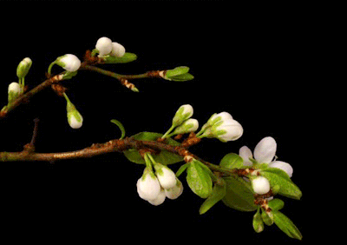
ধন্যবাদ সবাইকে

